Slide 1
Дијалози у образовању
27.април 2017.
Филозофски факултет, Универзитет у Београду

Slide 2
MAТЕМАТИЧКО ОБРАЗОВАЊE У СРБИЈИ – РЕФЛЕКСИЈЕ У ЕВАЛУАТИВНОЈ ПРАКСИ УЧИТЕЉА
Јасмина Милинковић и Милана Дабић Босиљчић
Учитељски факултет, Универзитет у Београду

Slide 3
Предмет истраживања
Ставови и наставна пракса учитеља,
Евалуација ученика,
TIMSS истраживање

Slide 4
Различити приступи настави математике рефлектују се и у поступцима вредновања
Вредновање постигнућа ученика сматра се једним од битних фактора успешне реализације програма,
Избор знања, вештинa и умења којa се вреднују одсликава оно што се сматра значајним у програму предмета.
Начини провере (формат, учесталост) такође рефлектују однос према природи предмета, учењу и настави.

Slide 5
Комбинована квантитативно-квалитативна методологија за проучавање односа наставника према наставној пракси и математици
У првој фази истраживања, анализирани су одговори учитеља на питања из ТIMSS-a који се односе на евалуацију ученика.

Slide 6
Елементи организације часа математике (TIMSS испитивање)
Обрада нових садржаја
Учитељ решава проблемe
Памћење чињеница и процедура
Вођено вежбање (индивидуално, групно)
Вођено разредно решавање задатака
Самостално решавање проблема
Рад у уједначеним групама
Pад у неуједначеним групама
Писана провера

Slide 8
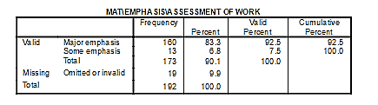
Већина учитеља придаје велики значај оцењивању напретка ученика.
Колико је значајна евалуација ученика?

Slide 9
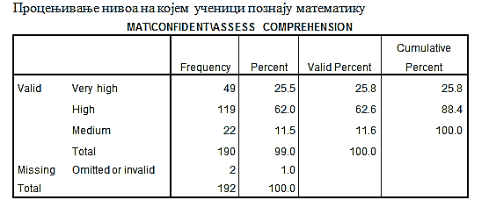
Колико самопоуздање осећате приликом оцењивања колико ученици разумеју математику?
Врло велико самопоуздање осећа око четвртине учитеља, велико самопоуздање око 60%.

Slide 10
Колики значај придајете писаним проверама (тестовима састављеним од стране учитеља или преузетим из уџбеника)?

Slide 11
Колики значај учитељи придају националним или регионалним тестирањима?

Slide 12
Више од две трећине учитеља само повремено ради писане провере (изван прописаних).
Колико често ученици добијају писане провере (писмени тест или квиз)?

Slide 13
Колико често учитељи задаје занимљиве задатке који превазилазе оквир наставе?
Само 17,2% учитеља се изјашњава да занимљиве задатке ради свакодневно.
Близу половине (45%) то чини на отприлике половини часова.
Око 36% задаје занимљиве задатке понекад.

Slide 14
Међутим, средња вредност процента постигнућа ученика на задацима у којима се тражи образлагање одговора је ниска (32.74%).
Колико често учитељи од ученика траже да образложе одговор?
84.9% се изјаснило да то чини свакодневно или скоро свакодневно.
7.3 % то чини на половини часова, 6,8% на неким часовима, а 0.5% никад.

Slide 15
Оцена учитеља о жељи и способностима ученика да буду успешни

Slide 16
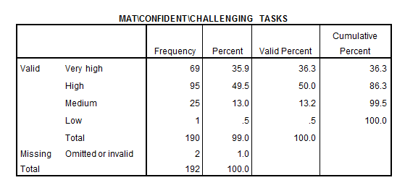
Какво је самопоуздање учитеља у давању изазовних задатака?
Око трећине учитеља осећа врло велико самопоуздање у давању изазовних задатака, половина високо поуздање док мање од 15% признаје да осећа осредње или мало самопоуздање.

Slide 17
Колико пажње учитељи посвећују развијању напреднијих вештина мишљења?
Врло велику пажњу 23,2% учитеља
Велику пажњу 62,1% учитеља
Просечну пажњу 14,7% учитеља

Slide 18
Каква су очекивања учитеља о постигнућу ученика на TIMSS-у?
Какво је постигнуће ученика по нивоима?
Очекивања учитеља:
Врло висока 16% учитеља
Висока 67% учитеља
Средња 7% учитеља

Slide 19
Какво је постигнуће ученика у односу на референтне вредности?

Slide 20
Закључак и импликације
Ставови учитеља имплицирају очекивања која се не поклапају са постигнућем ученика.
Због тога је неопходно додатно испитивање наставне праксе учитеља.

Slide 21
Милинковић Јасмина jasmina.milinkovic@uf.bg.ac.rs
Милана Дабић Боричић milana.dabic@uf.bg,.ac.rs

